Slide 1
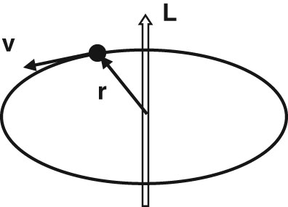
Thomson_currentLoop
© Cambridge University Press 2013

